Slide 1
МБДОУ ЦРР д/с №5
Развивающая
предметно-пространственная
среда логопедического кабинета
в детском саду.
учитель-логопед
Никитина Екатерина Анатольевна

Slide 2
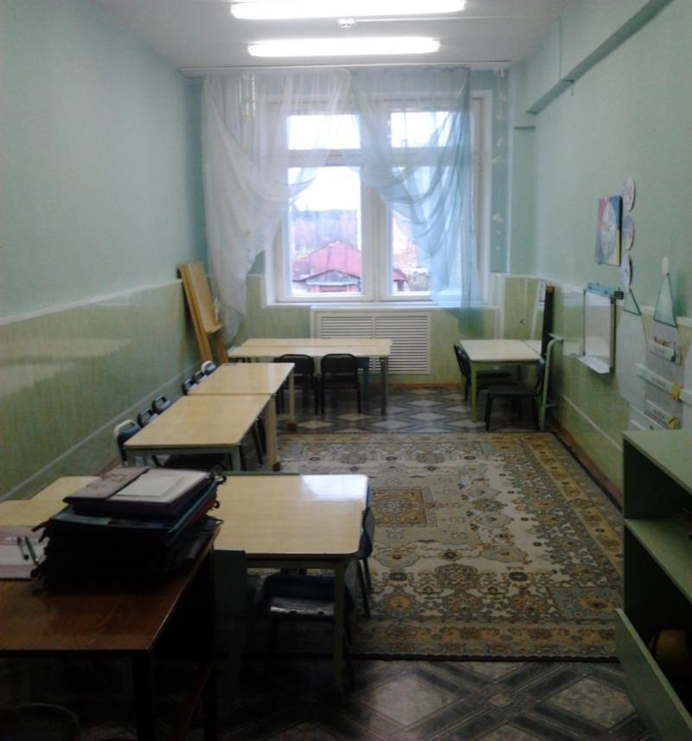
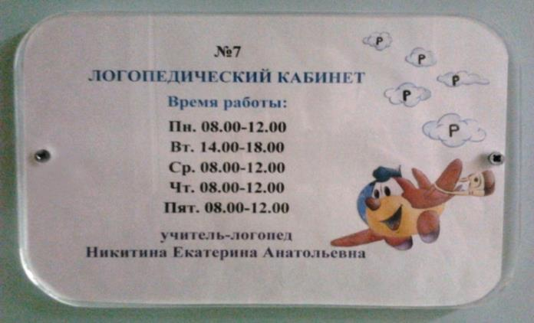
Добро пожаловать в логопедический кабинет.

Slide 3
1. Зона коррекции звукопроизношения. 2. Образовательная зона. 3. Игровая зона. 4. Зона развития мелкой моторики. 5. Зона развития речевого дыхания. 6. Зона технических средств обучения. 7. Методическая зона. 8. Информационная зона.
Зоны логопедического кабинета:

Slide 4
Оснащение: зеркало, рабочий стол, набор карточек для артикуляционной гимнастики, логопедические зонды, пособия для коррекции звукопроизношения и др.
Зона коррекции звукопроизношения.

Slide 5
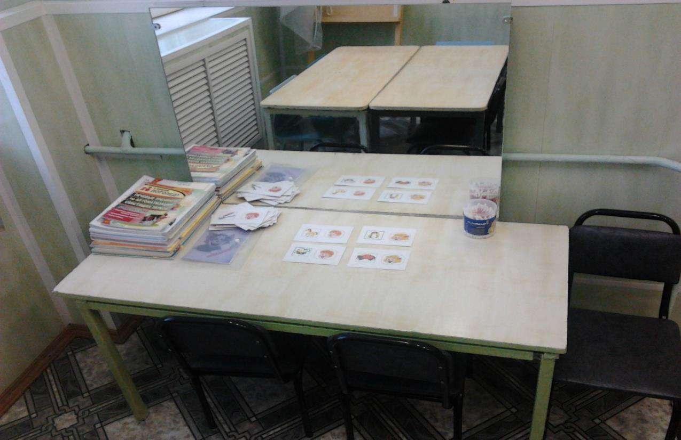
Уголок для индивидуальных занятий.

Slide 6
Оснащение: индивидуальные зеркала, малая магнитная доска, столы, «Город звуков», «Весёлый паровозик», тренажёры - «Времена года», «Время суток», «Дни недели», «Календарь природы»; наборы дидактических пособий по общему развитию речи.
Образовательная зона.

Slide 7
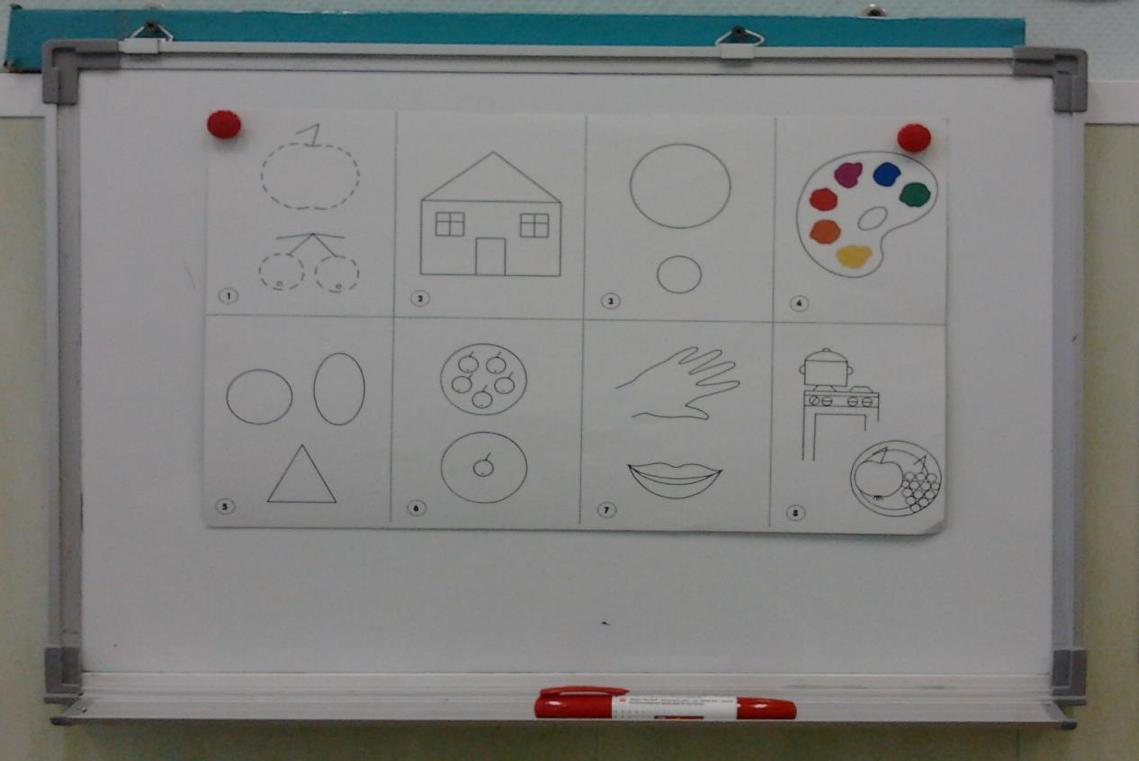
Магнитная доска.

Slide 8
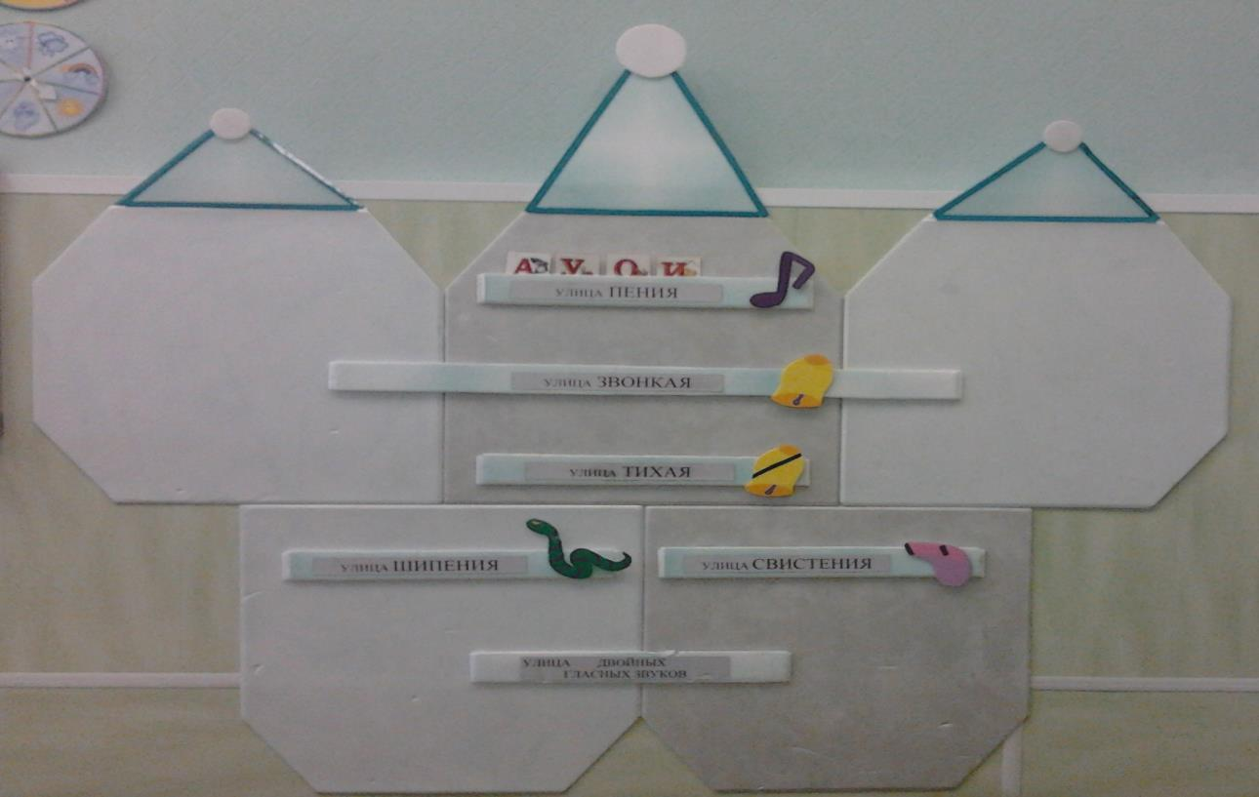
«Город звуков».

Slide 9
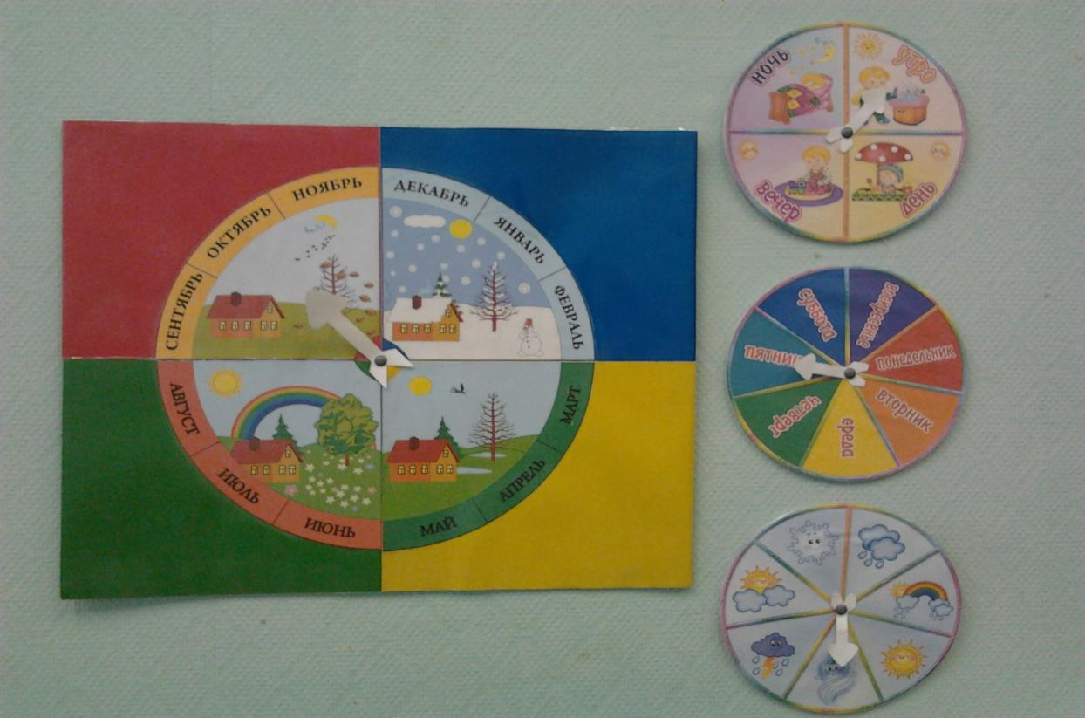
Тренажёры.

Slide 10
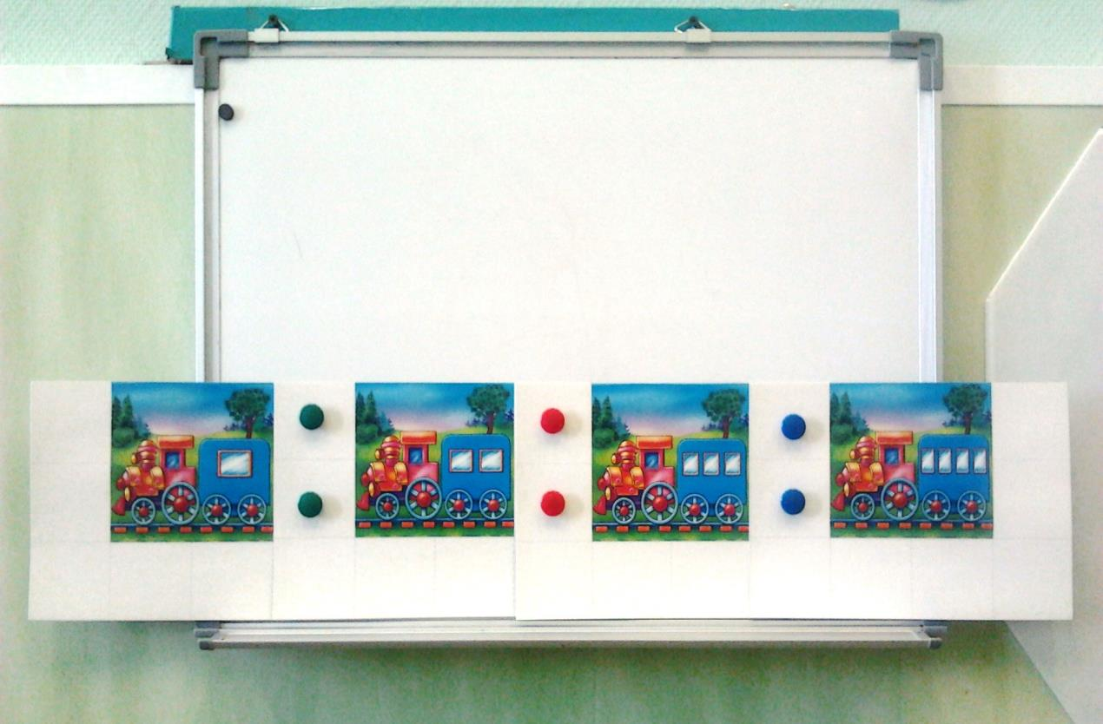
«Волшебный паровозик».

Slide 11
Игровая зона.
Напольный пазл-коврик
«Азбука».
Тактильная дорожка.

Slide 12
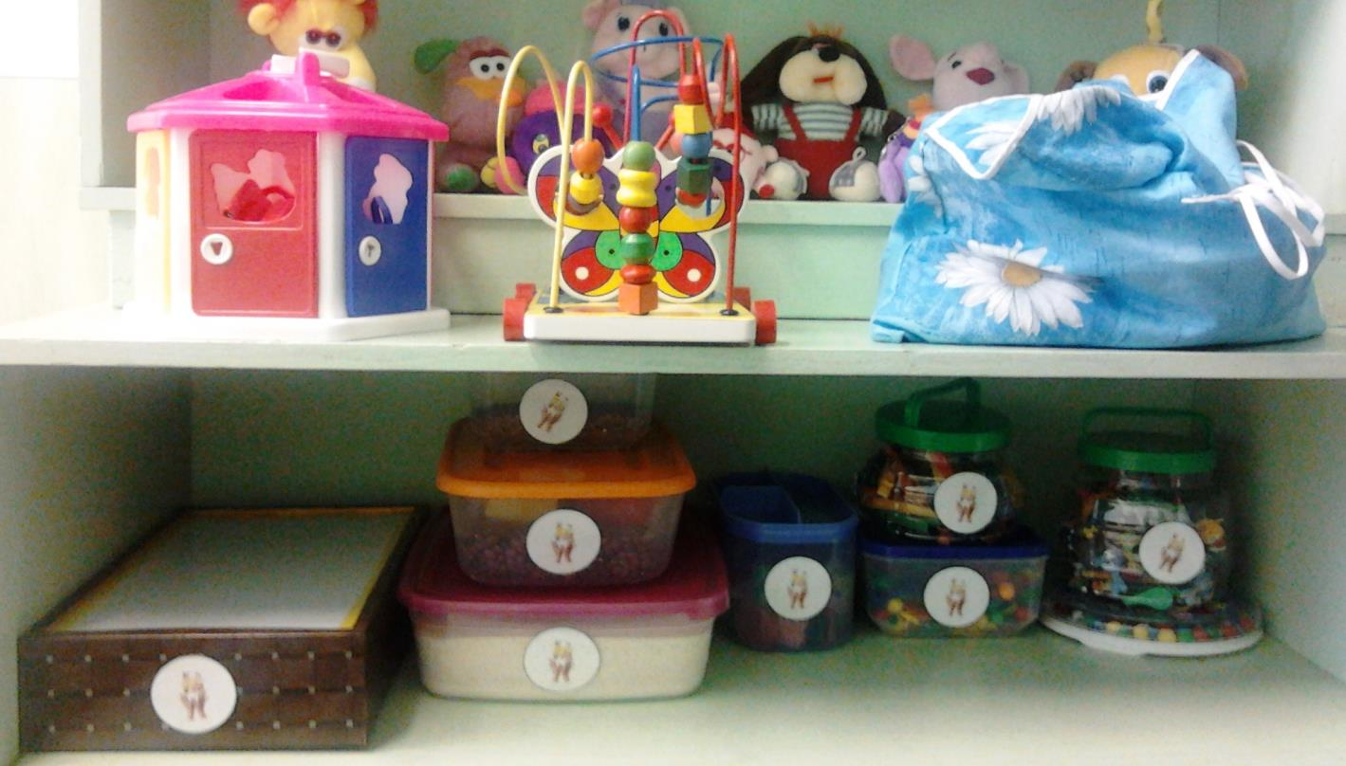
Зона развития мелкой моторики.

Slide 13
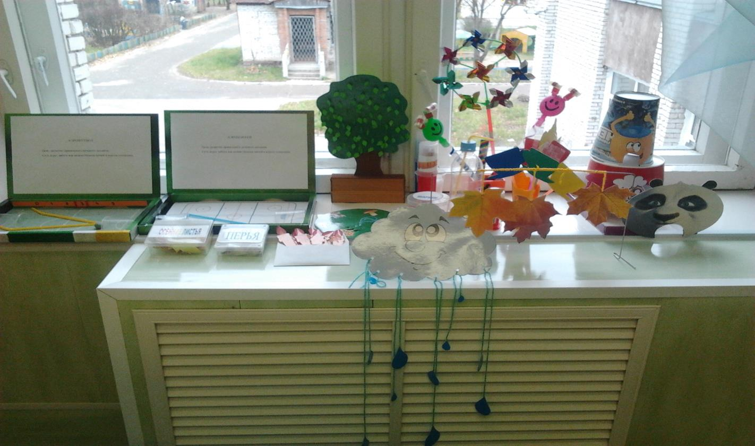
Зона развития речевого дыхания.

Slide 14
Оснащение: шкаф с систематизированным дидактическим материалом, документация логопеда; материал для диагностики, коррекции звукопроизношения, общего развития. Также использую материал коллег взятых из интернета, особенно рабочих тетрадей для ребят.
Методическая зона.

Slide 15
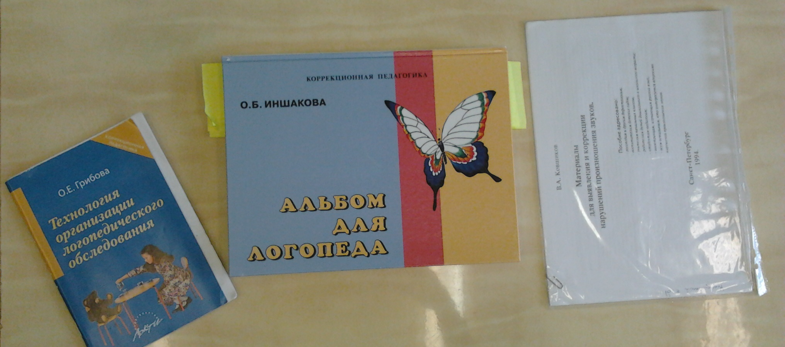

Slide 17
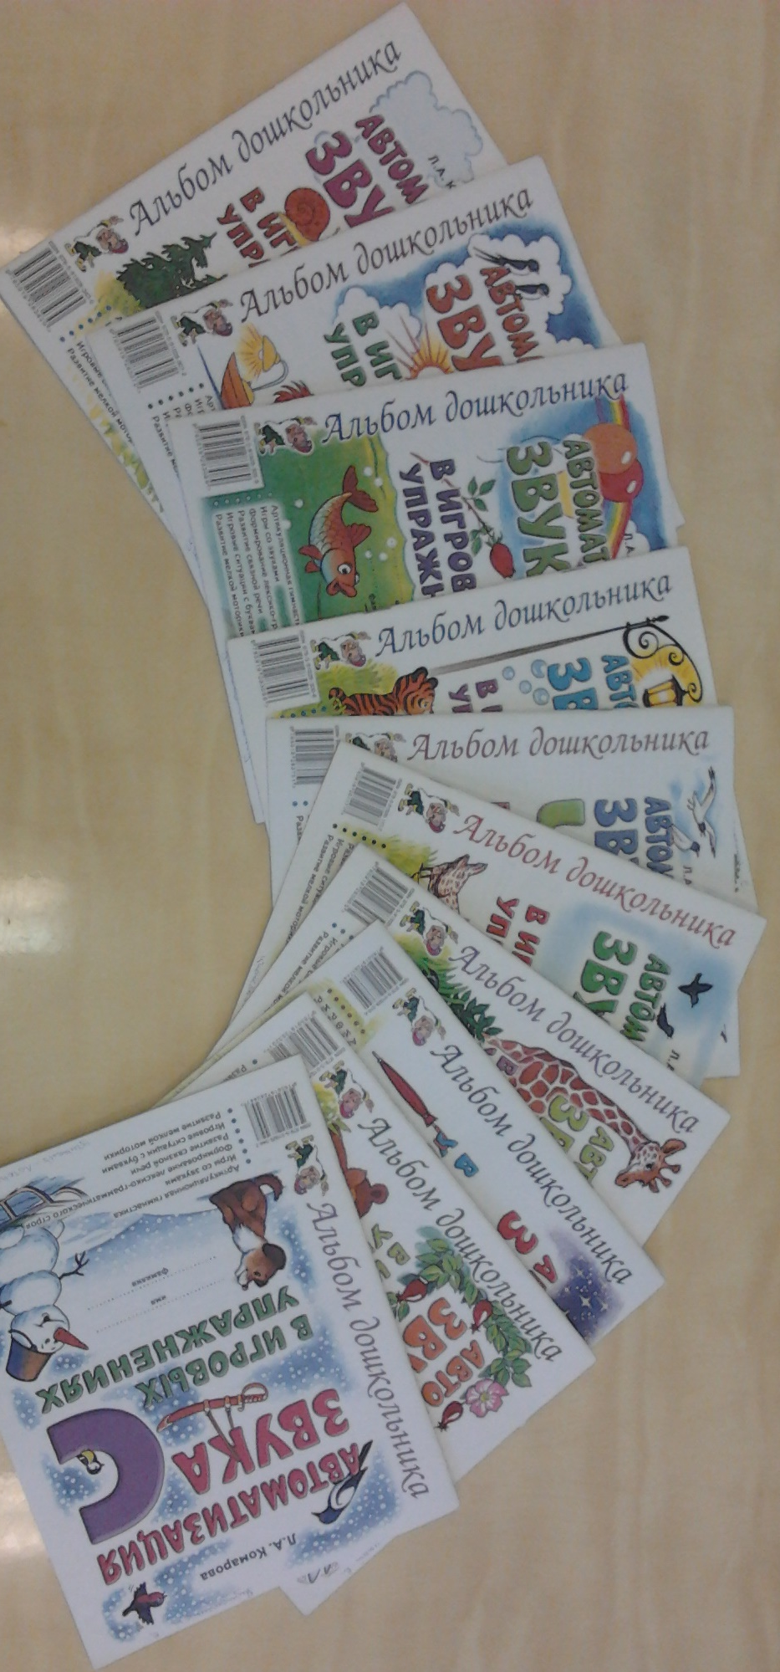

Slide 18
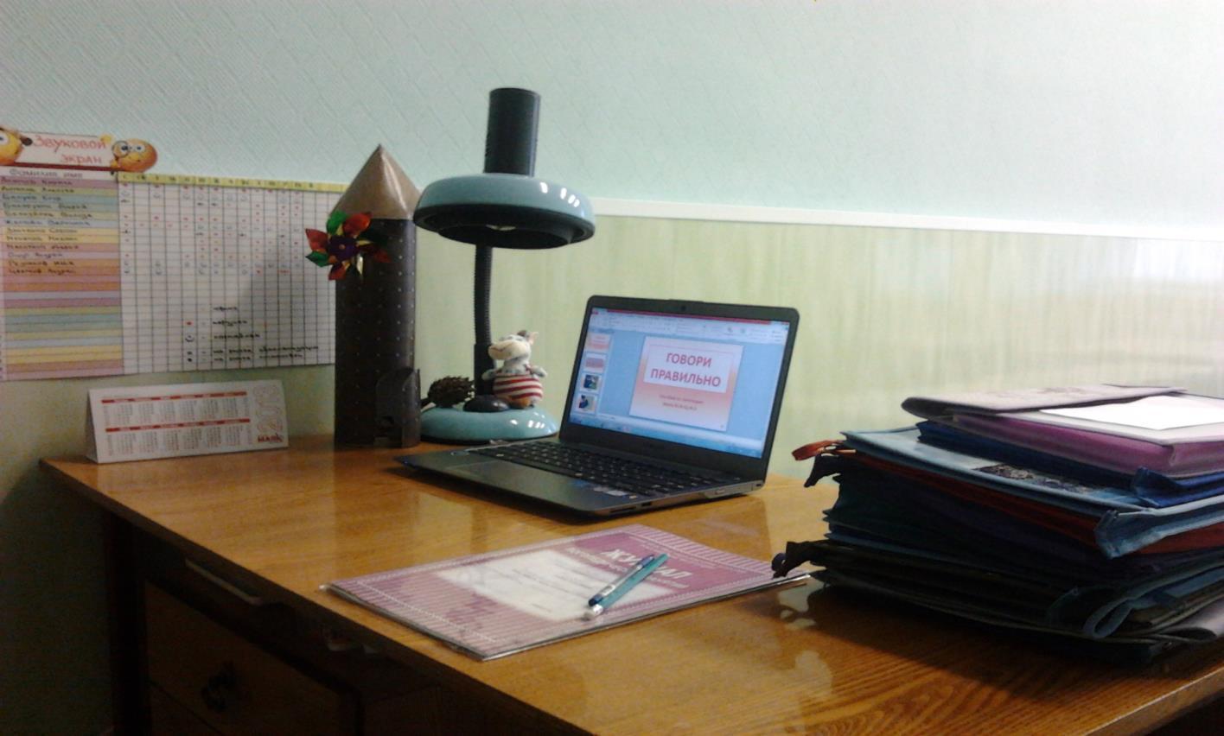
Зона технических средств обучения.
место)

Slide 19
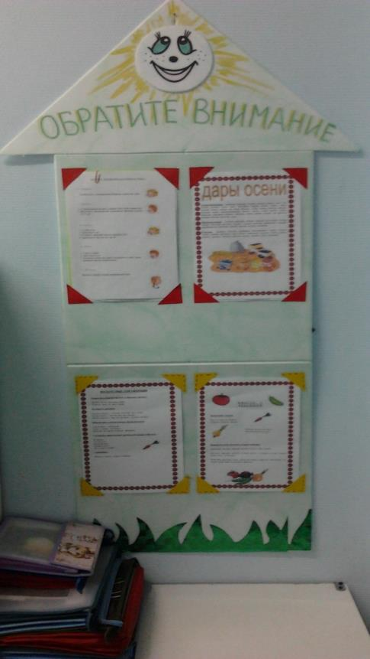
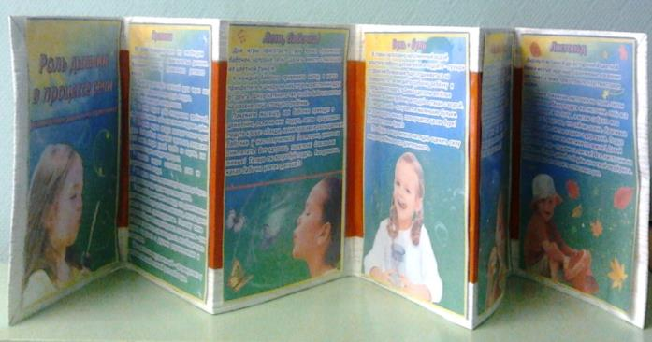
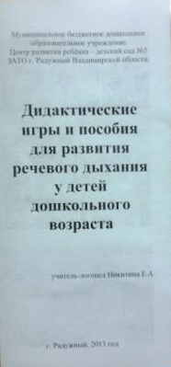
Информационная зона.
Папки-передвижки.
Стенд для родителей.
Буклеты.

Slide 20
Вот главные этапы в работе логопеда. Все Нади, Вани, Вити должны заговорить, И от тебя зависит - быть им или не быть. Душа болит за каждого, всем хочется помочь. Не раз вопрос: «Что делать?» Преследовал всю ночь. Идешь порою с сумками, а язычок «грибком», Или «лошадкой» цокает, иль губы «хоботком». Вдруг затрещишь «моторчиком» раз несколько подряд И ловишь настороженный идущих мимо взгляд. И… появились звуки вдруг, появятся и слоги, А там уже слова пойдут по правильной дороге. При самой первой встрече мы часто слышим: «Датте», А на прощанье четкое: «Здоровья вам и счастья!» И я без ложной скромности признаться не стыжусь, Что я своей профессией действительно горжусь.

Slide 21
Спасибо за внимание!

